Slide 1
Тема:
«Применение логоритмики и музыкально- игрового массажа в развитии музыкально- речевых способностей детей»
Автор:
Ивакина А.Н.
Музыкальный руководитель
МДОУ «Детский сад №4
п. Новоорск»

Slide 2
Проект ««Музыкально-игровой массаж - средство развития музыкальных способностей и речи детей младшего дошкольного возраста»
Новизна данного проекта заключается в синтезе логоритмических песен, игр, упражнений и музыкально-игрового массажа (мягких, колючих ковриков, шишек, массажных мячей, мягких трубочек, подушечек, пальчиковых кукол и др.)
Логоритмика - форма активной терапии, целью которой является преодоление речевых нарушений путем развития двигательной сферы ребенка в сочетании со словом и музыкой.
В коре головного мозга человека зоны, отвечающие за движения пальцев рук и артикуляцию, находятся рядом. Стимулируя зону мелкой моторики, мы стимулируем и соседнюю, речевую зону!
Развитию мелкой моторики дошкольника способствует музыкально-игровой массаж. Детский массаж выделяется как особый вид массажа, т.к. способствует не только оздоровлению ребенка, но и более быстрому и гармоничному психофизическому развитию. Причем, действие массажа тем сильнее, чем младше ребенок.

Slide 3
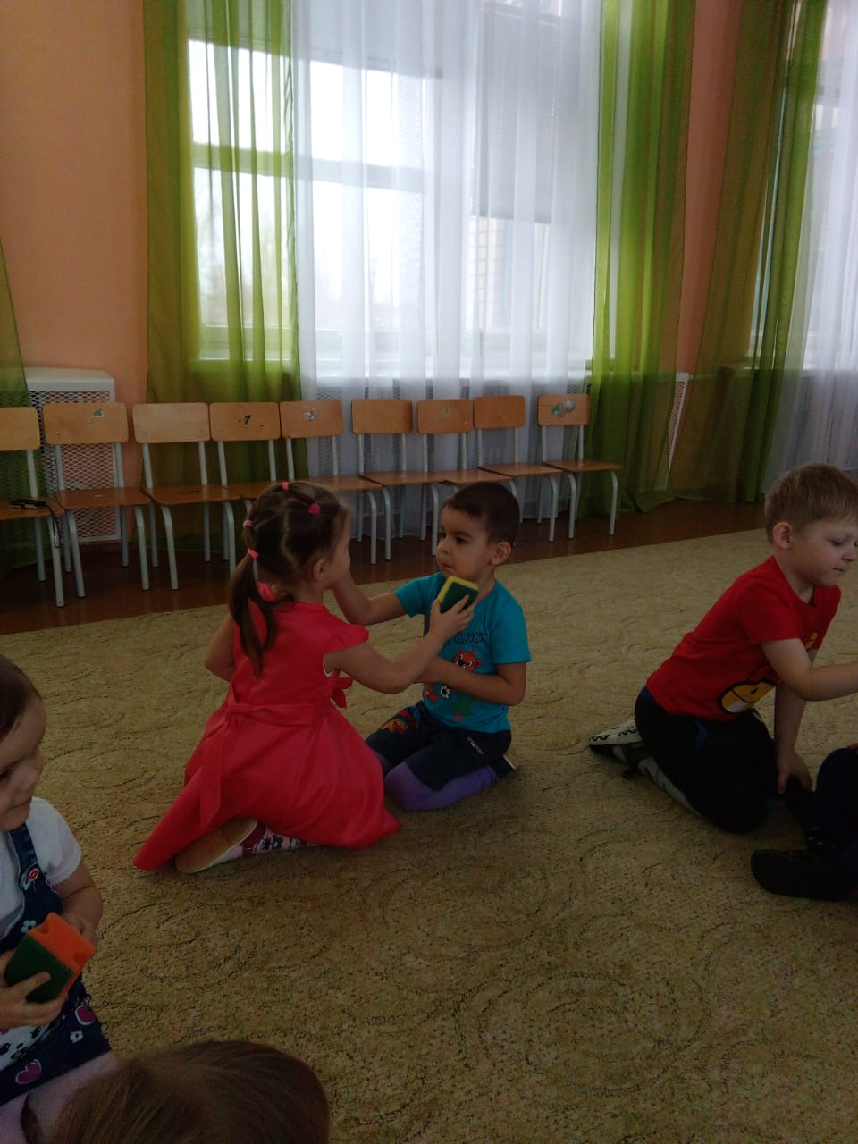
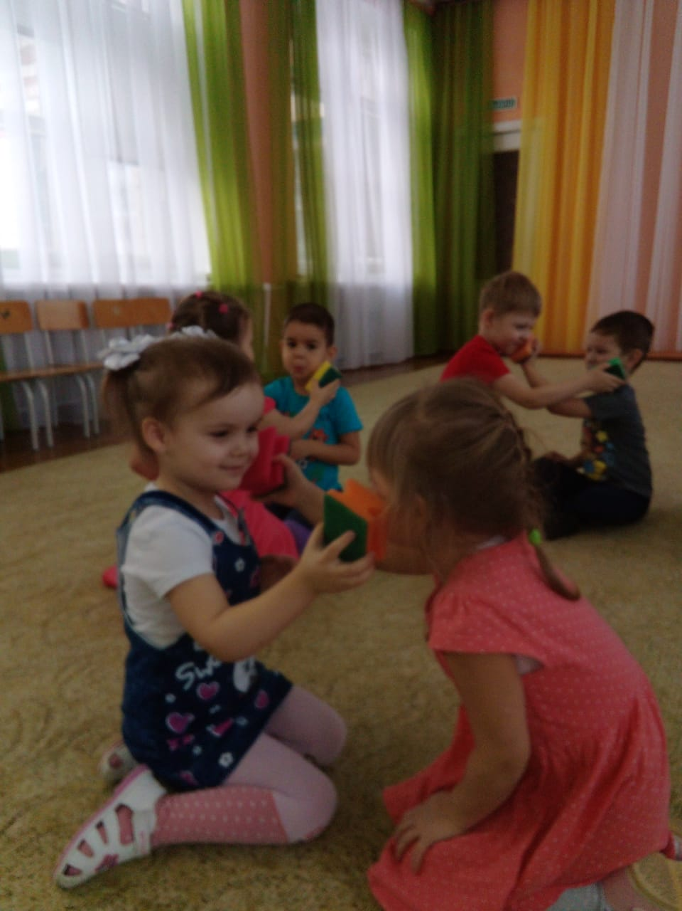
Игровое упражнение
«У меня есть носик»

Slide 4
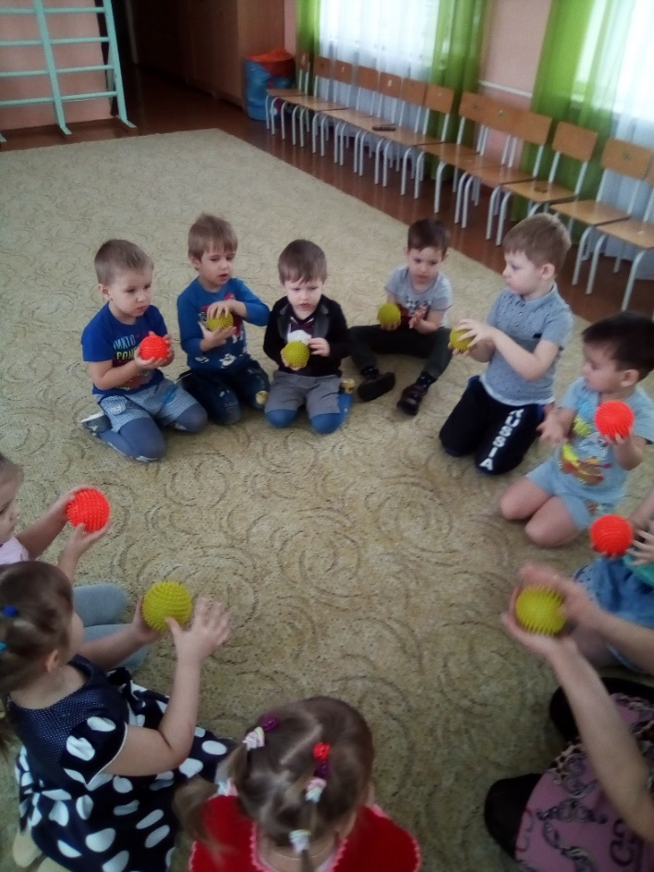
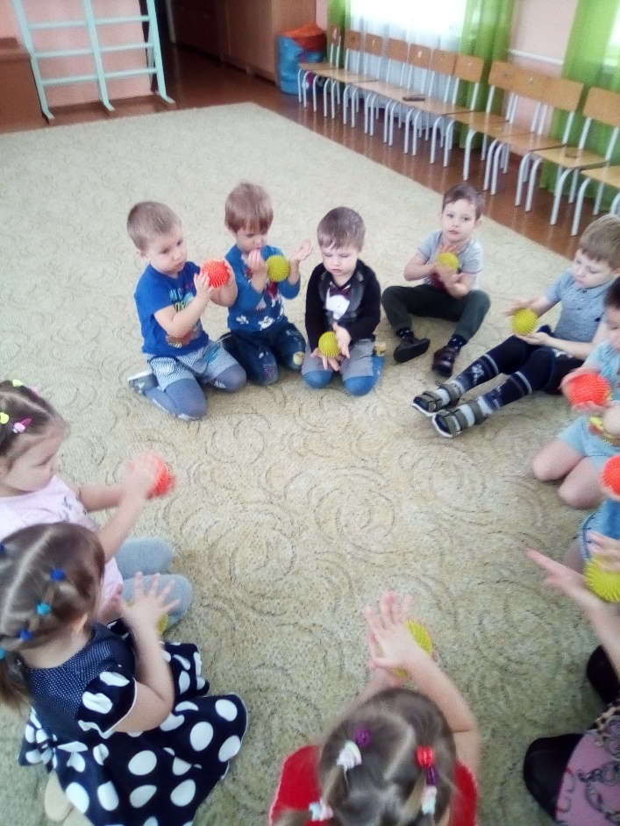
Игровое упражнение с массажными мячами

Slide 5
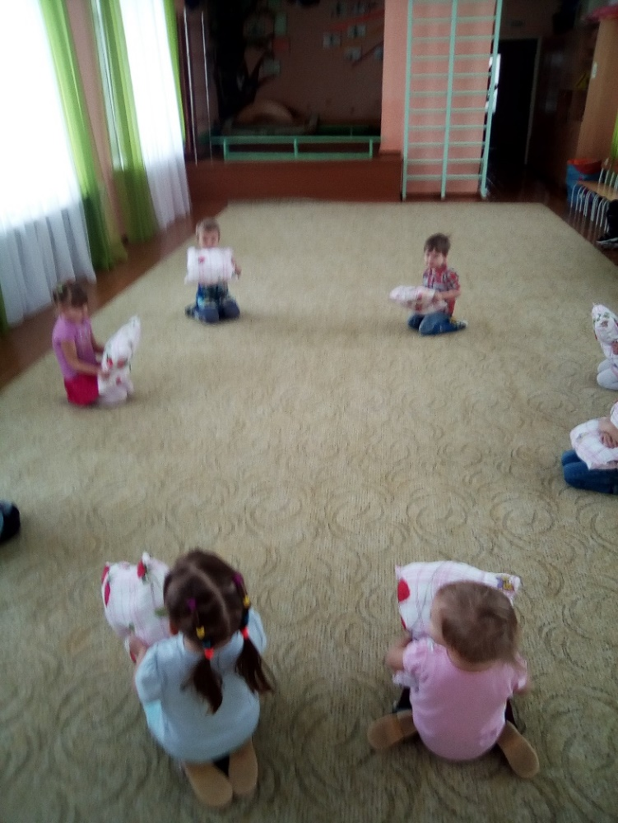
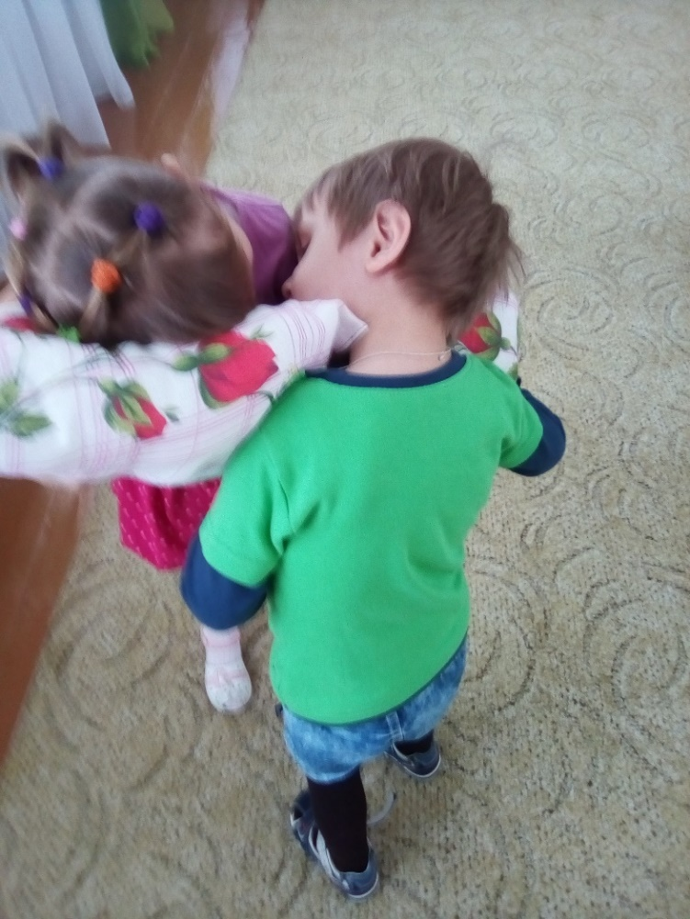
Игровое упражнение
«Я подушечку взбиваю»

Slide 6
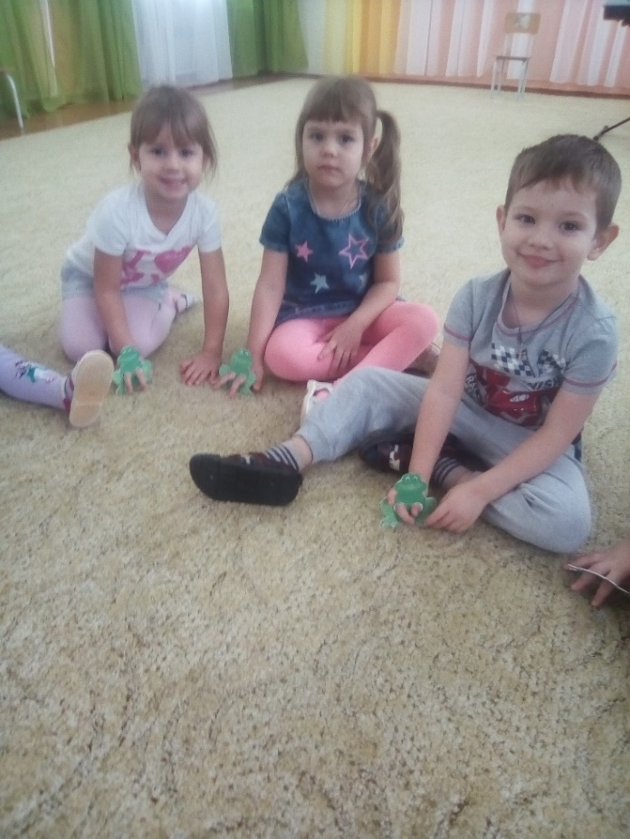
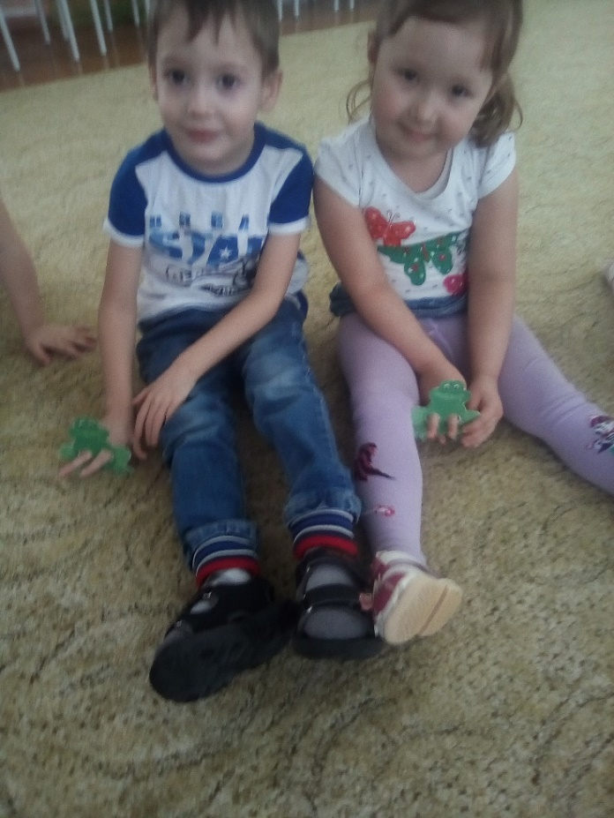
Игровое упражнение
«Лягушка-попрыгушка»

Slide 7
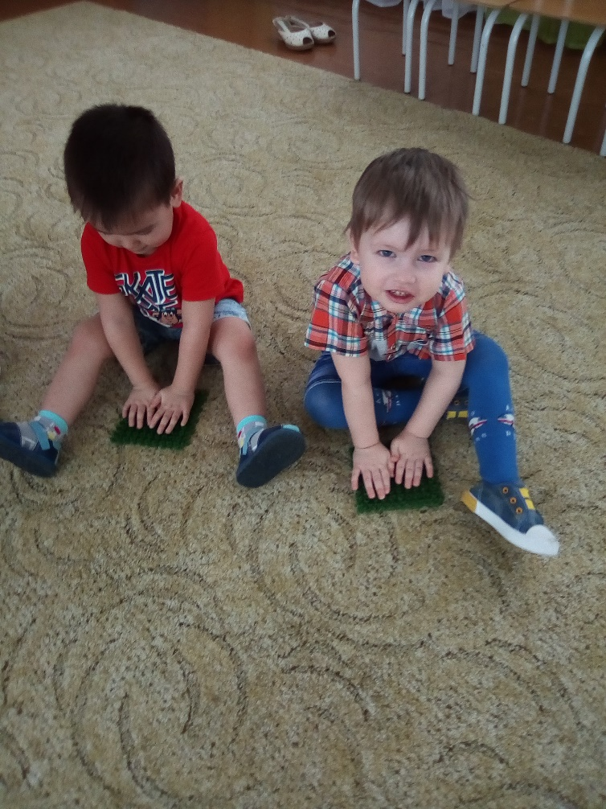
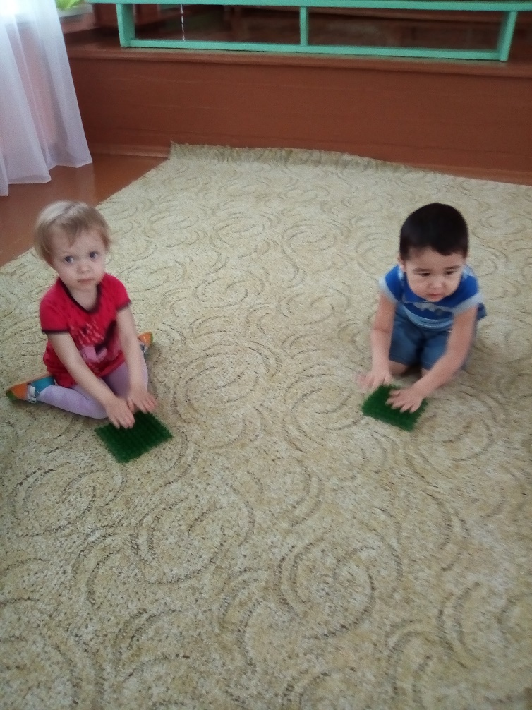
Игровое упражнение «Разминка»

Slide 8
